Slide 1
POSLUŠAJ NAVODILO ZA DELO

Slide 2
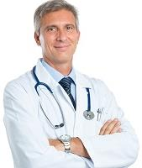
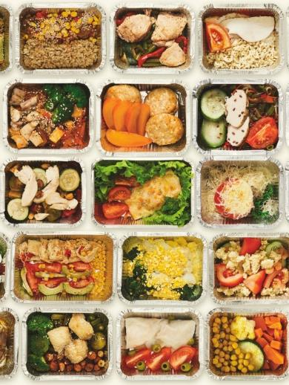
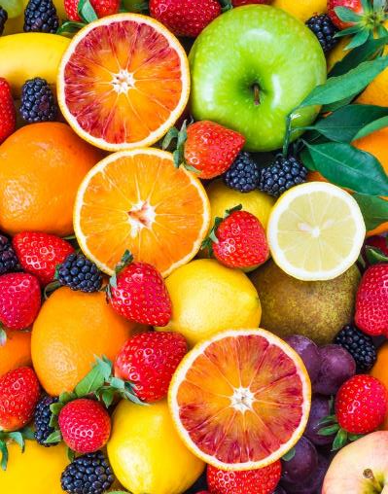
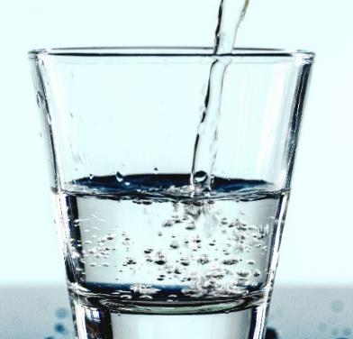
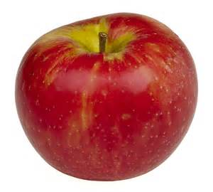
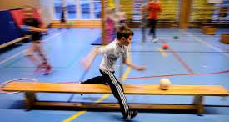
ZDRAVNIK
SADJE
HRANA
ZRAK
VODA
JABOLKO
TELOVADBA

Slide 3
3 2 3 1 1 2
__ __ __ __ __ __ __

Slide 4
KAJ ŽE VEŠ O ZDRAVJU? Razmisli, preden odpreš naslednjo stran.

Slide 5
POSKRBIMO ZA ZDRAVJE Ob sličicah razmisli zakaj in kako s tem poskrbimo za svoje zdravje?

Slide 6
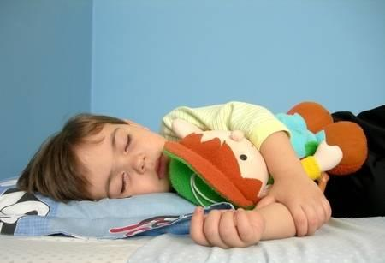
SPANJE Kaj se dogaja s telesom, ko spiš?
NOVOROJENČEK star 2 meseca: 12 - 18 ur
1 - 3 let: 12-14 ur
3 - 5 let: 11-13 ur
5 -12 let: 10 - 11 ur
12 -18 let: 8 in pol - 10 ur
ODRASLI: 7 in pol - 9 ur

Slide 7
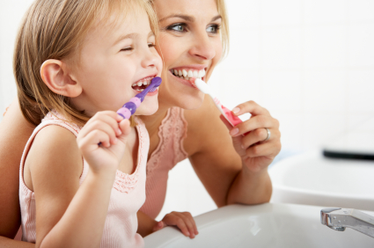
UMIVANJE
ZOB
vsaj dvakrat na dan
TELESA
nekatere dele vsak dan
GLAVO: enkrat na teden
ROK
večkrat na dan

Slide 8
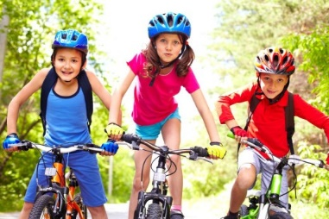
GIBANJE

Slide 9
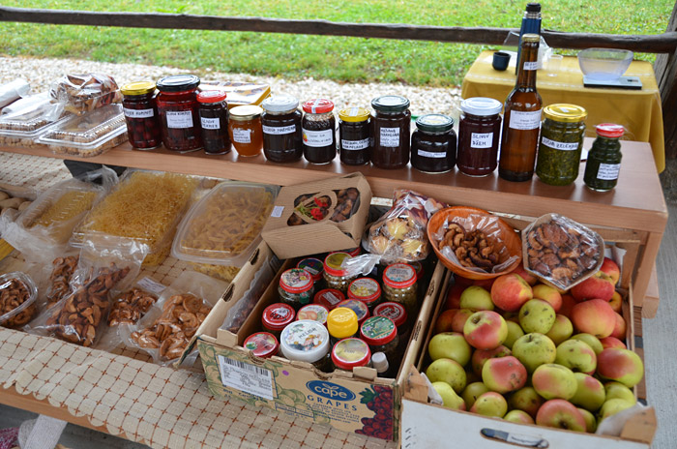
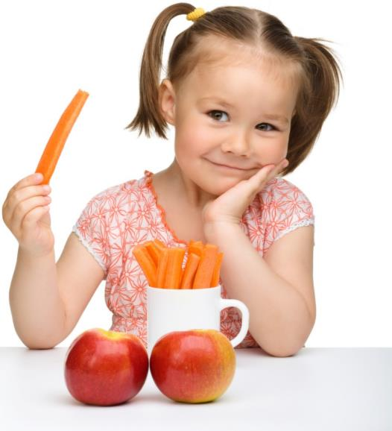
ZDRAVA, RAZNOLIKA PREHRANA

Slide 10
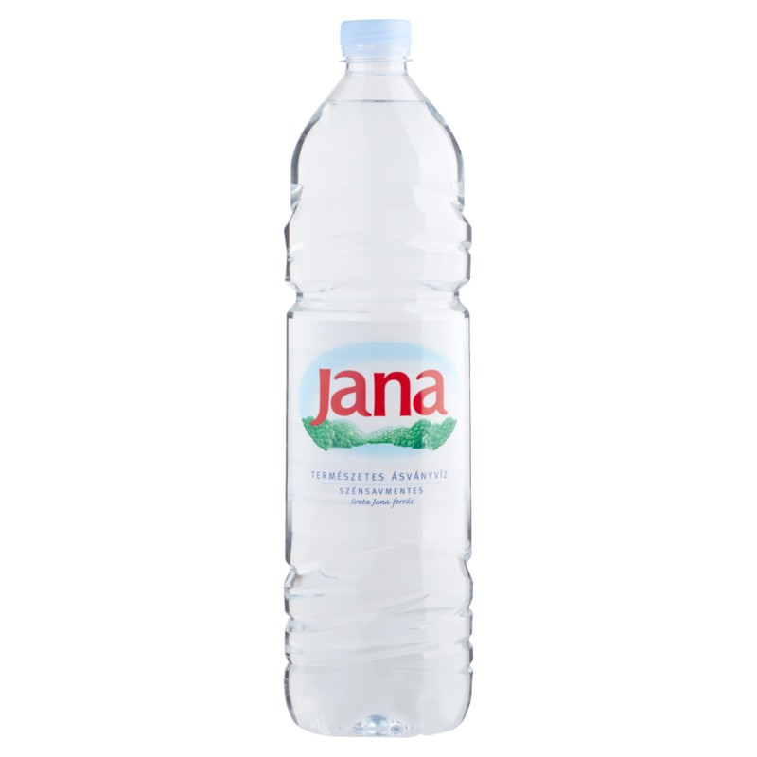
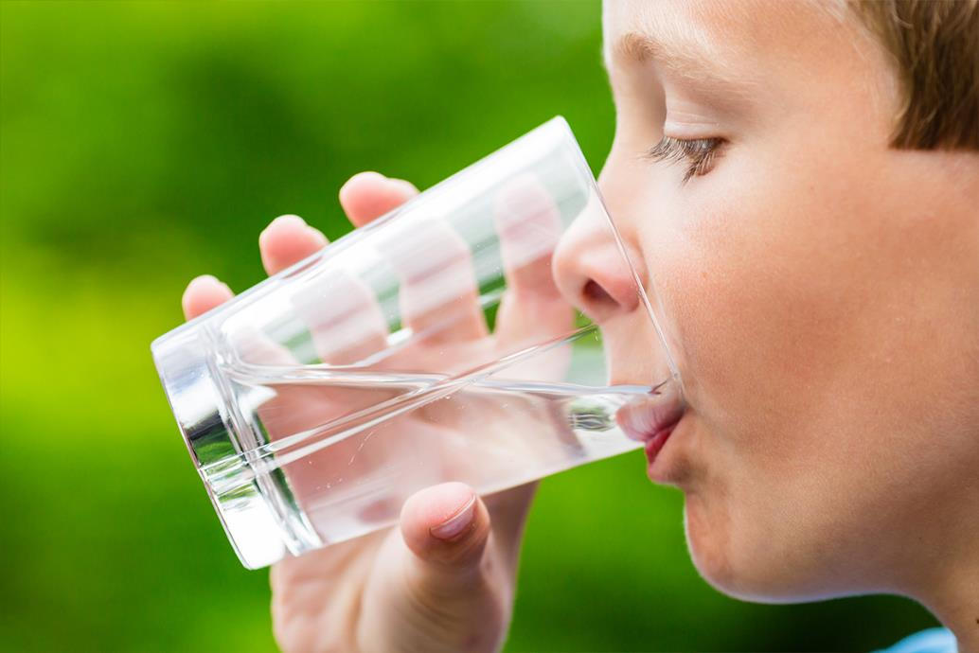
PITJE VODE
OTROCI
1,5 litra vode na dan

Slide 11
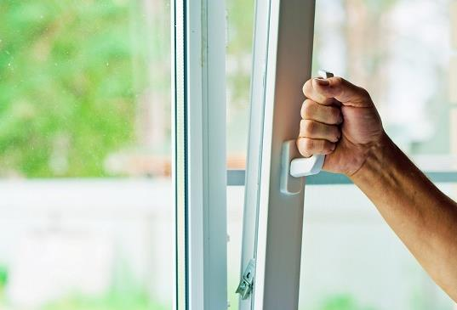
ZRAČENJE PROSTOROV

Slide 12
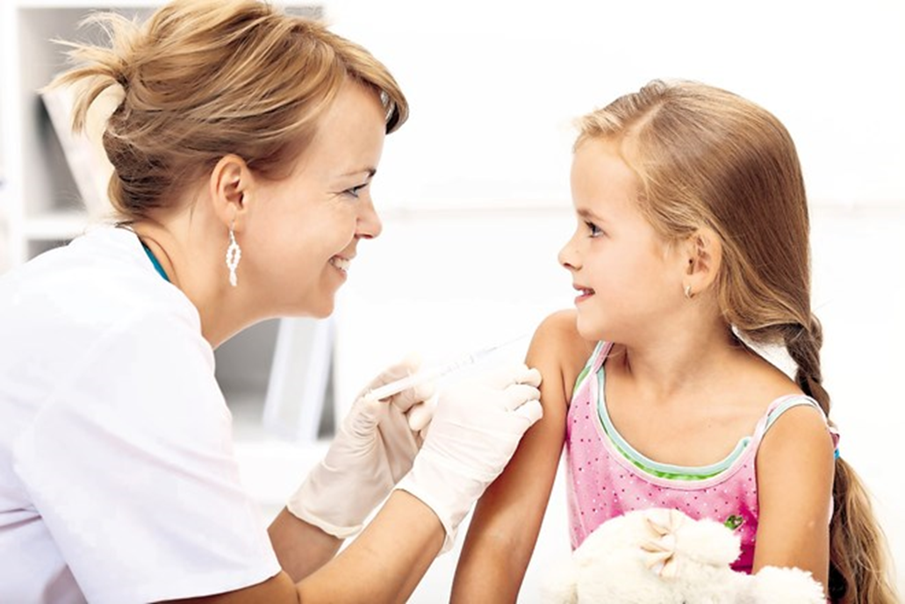
CEPLJENJE

Slide 13
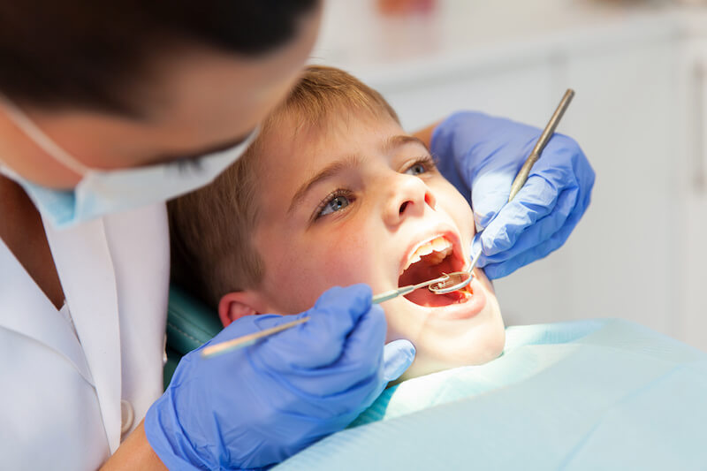
REDEN OBISK ZOBOZDRAVNIKA

Slide 14
Vsak dan poskrbi za svoje zdravje.
PRIPRAVILA: Polona Ramšak, prof.

